Slide 1


ค่ายทักษะคอมพิวเตอร์ MySQL/PHP 2
1

Slide 2
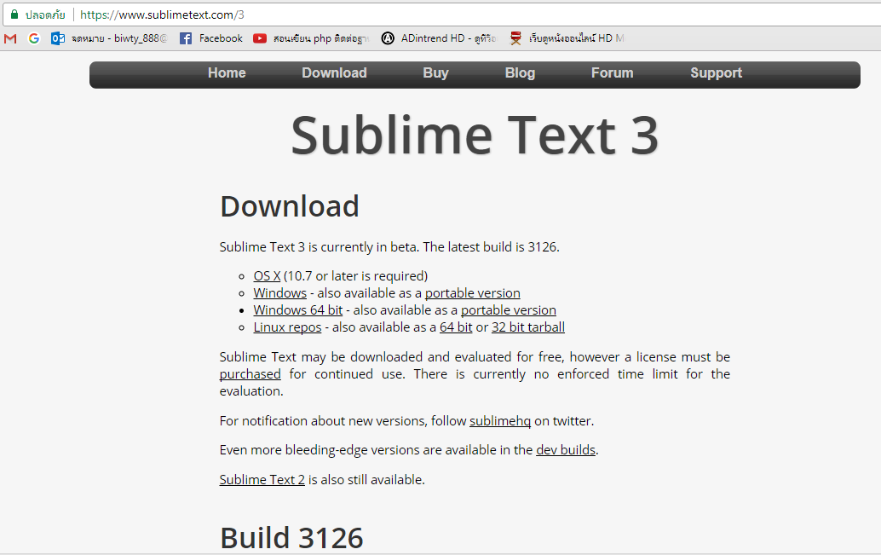
ขั้นตอนการติดตั้ง Sublime Text
เข้าไปที่ https://www.sublimetext.com/3
2

Slide 3
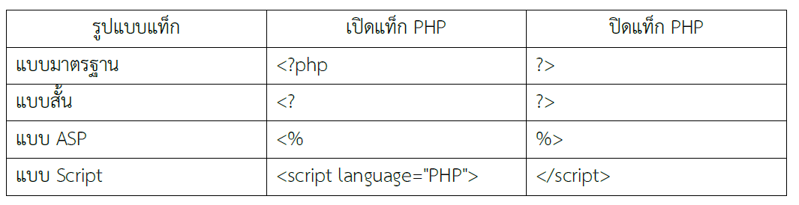
การใช้งาน PHP code
การเปิด–เปิดแท็ก PHP (PHP code syntax)
3

Slide 4
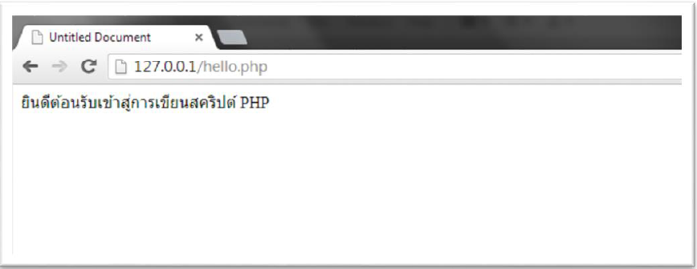
รูปแบบการใช้แท็ก PHP
<?php
echo “ยินดีตอนรับสู่การเรียนสคริปต์ PHP” ;
?>
ผลลัพธ์ที่ได้
4

Slide 5
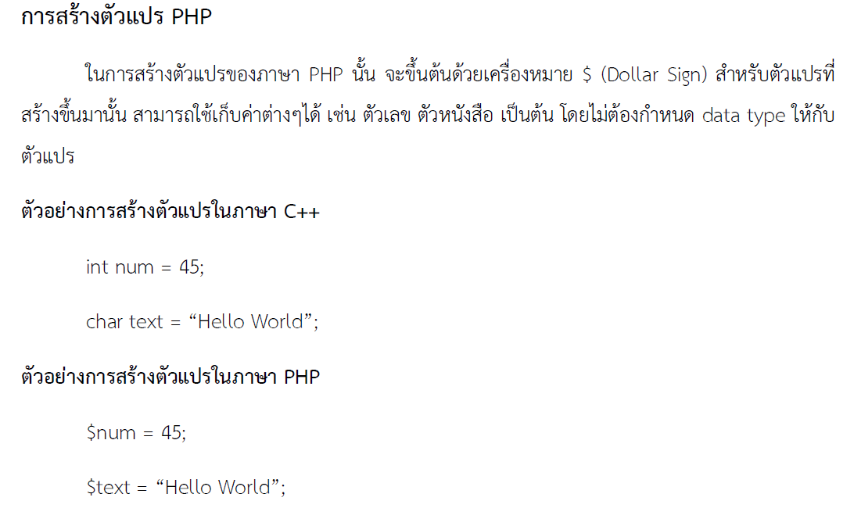
การสร้างตัวแปร PHP
ในการสร้างตัวแปรของภาษา PHP นั้น จะขึ้นต้นด้วยเครื่องหมาย $ (Dollar sign) สำหรับตัวแปรที่สร้างขึ้นมานั้น สามารถใช้เก็บค่าต่างๆ ได้ เช่น ตัวเลข ตัวหนังสือ เป็นต้น โดยไม่ต้องกำหนด data type ให้กับตัวแปร
ตัวอย่างการสร้างตัวแปรในภาษา c++
ตัวอย่างการสร้างตัวแปรในภาษา PHP
5

Slide 6
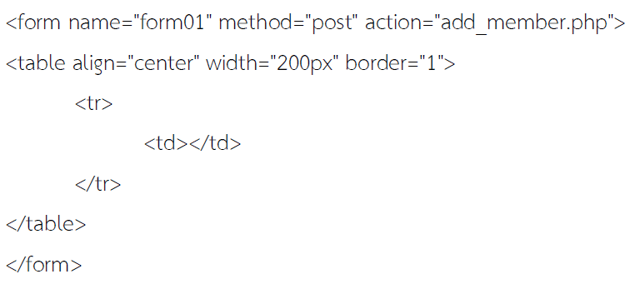
รูปแบบการกำหนดคุณสมบัติให้แท็ก <form>
<from name= “ชื่อฟอร์ม” method= “วิธีการส่งข้อมูล” action= “ชื่อไฟล์สคริปต์ที่เรียกใช้งาน”>
ตัวอย่าง
6

Slide 7
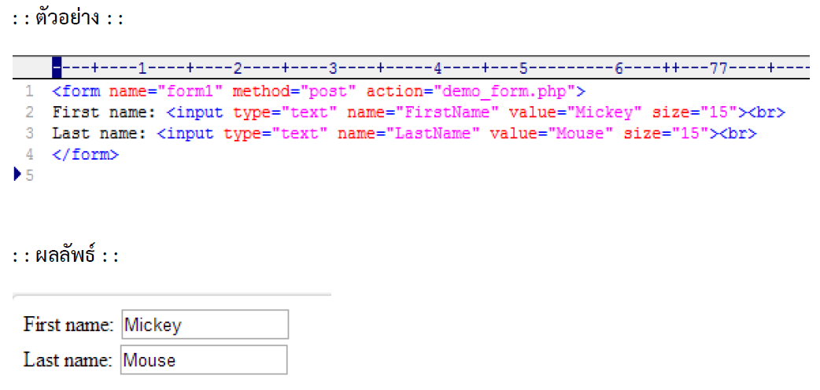
ตัวอย่าง
ผลลัพธ์ที่ได้
7

Slide 8
การใช้งานกล่องรับข้อความหลายบรรทัด Text
กล่องรับข้อความหลายบรรทัด เหมาะสำหรับเป็นกล่องรับข้อความที่มีเนื้อหายาวๆ เช่น กล่องรับที่อยู่ หรือกล่องรับความคิดเห็น
รูปแบบการเขียน
<textarea name= “ชื่อกล่องข้อความ” cols= “จำนวนของตัวอักษรใน 1 บรรทัด” rows= “จำนวนบรรทัด”> </textarea>
8

Slide 9
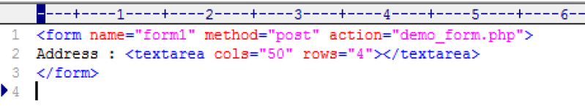
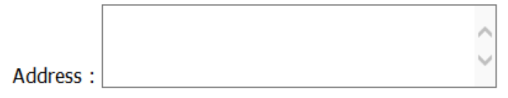
ตัวอย่าง
ผลลัพธ์ที่ได้
9

Slide 10
การใช้ปุ่มตัวเลือกแบบปุ่มกลม (Radio Button)
ปุ่มตัวเลือกแบบนี้มีลักษณะเป็นปุ่มกลม และใน 1 ชุดคำถาม ผู้ใช้สามารถเลือกคำตอบได้เพียงแค่ 1 คำตอบเท่านั้น เหมาะสำหรับข้อมูล ประเภทเลือกเพศ ศาสนา หรือข้อสอบที่เลือกตอบได้เพียงคำตอบเดียวเท่านั้น
รูปแบบการเขียน
<input type= “radio” name= “ชื่อของตัวเลือก”/> ข้อความที่ต้องการแสดงหน้าปุ่ม
10

Slide 11
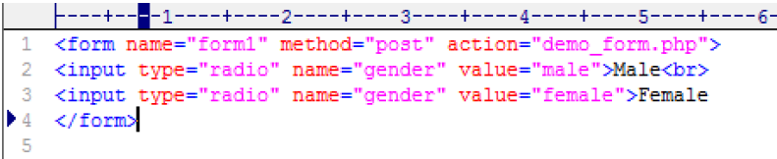
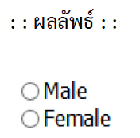
ตัวอย่าง
ผลลัพธ์ที่ได้
11

Slide 12
การใช้ปุ่มหลายตัวเลือก (Check Box)
ปุ่มหลายตัวเลือก มีลักษณะเป็นปุ่มตัวเลือกที่คล้ายกับปุ่มตัวเลือกแบบกลม แต่แตกต่างกันตรงที่ปุ่มตัวเลือกแบบปุ่มสีเหลี่ยมมีลักษณะเป็นสีเหลี่ยม และสามารถเลือกได้มากกว่า 1 ข้อเป็นต้น
รูปแบบการเขียน
<input type= “checkbox” name= “ชื่อของตัวเลือก” value= “ค่าของตัวเลือก”/> ข้อความที่ต้องการแสดงหน้าปุ่ม
12

Slide 13
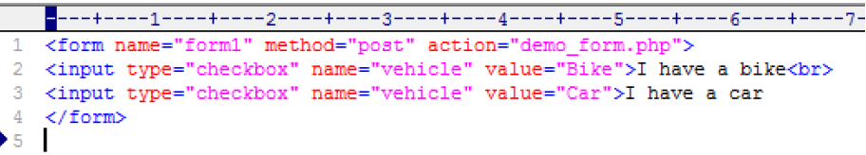
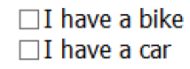
ตัวอย่าง
ผลลัพธ์ที่ได้
13

Slide 14
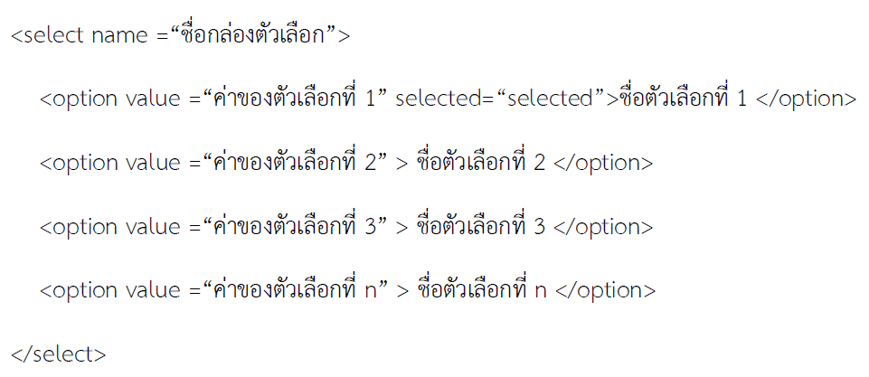
การใช้กล่องตัวเลือก Drop down list
เป็นกล่องตัวเลือกแบบแสดงรายการขึ้นมาให้เห็นเพียงรายการเดียว เมื่อคลิกปุ่มลูกศร เมนูรายการ อื่นๆ จึงจะปรากฏขึ้นมาให้เลือก ขั้นตอนการสร้าง Drop down menu
รูปแบบการเขียน
14

Slide 15
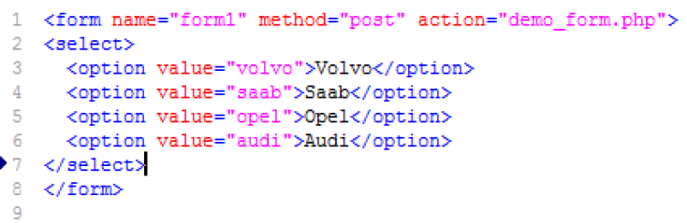
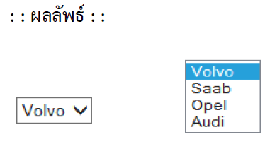
ตัวอย่าง
ผลลัพธ์ที่ได้
15

Slide 16
การใช้ปุ่มสั่งงานแบบต่าง
เมื่อสร้างฟอร์มพร้อมทั้งช่องรับข้อมูลขึ้นมาจนครบแล้ว ลำดับต่อไปก็คือ การสร้างปุ่ม เนื่องจากปุ่มนี้จะเป็นตัวส่งข้อมูลที่ผู้ใช้กรองไปยังสคริปต์ (ที่ระบุในช่อง Action ของฟอร์ม) เพื่อดำเนินการต่อไป
ปุ่ม Submit
ใช้สำหรับส่งค่าจากฟอร์มไปยังสคริปต์ที่ต้องการ
รูปแบบการเขียน
<input type= “submit” name= “ชื่อปุ่ม” value= “ข้อความปุ่ม”/>
16

Slide 17
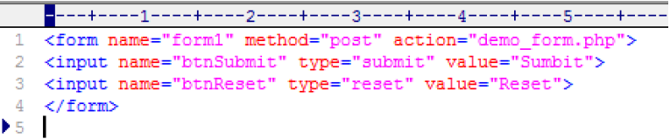
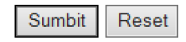
ปุ่ม Reset
ใช้สำหรับล่างค่าต่างๆที่อยู่ในฟอร์ม
รูปแบบการเขียน
<input type= “reset” name= “ชื่อปุ่ม” value= “ข้อความปุ่ม”/>
ผลลัพธ์ที่ได้
17

Slide 18
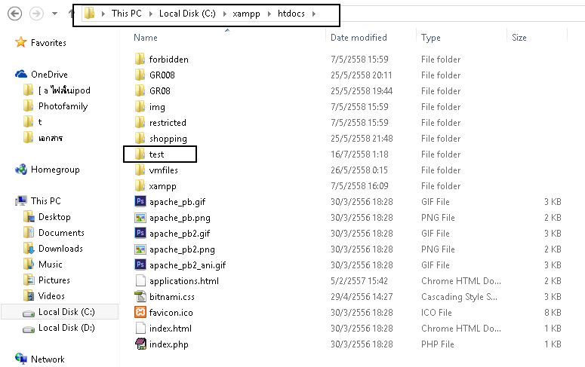
สร้างตัวติดต่อกับฐานข้อมูล
สร้างโฟลเดอร์ test ที่ C:\xampp\htdocs
18

Slide 19
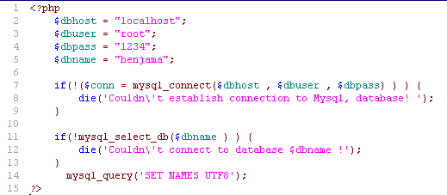
สร้างตัวติดต่อกับฐานข้อมูล
เปิดโปรแกรม Sublime Text และเลือก New >other>php ตั้งชื่อว่า conect_db.php saveที่test แล้วพิมพ์ตามด้านล่าง
19

Slide 20
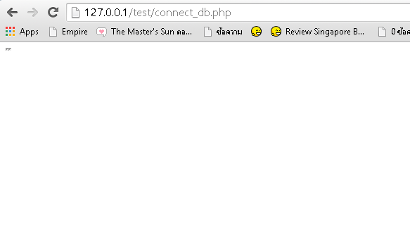
สร้างตัวติดต่อกับฐานข้อมูล
เปิด Firefox, ie, google chrom และไปที่ http://127.0.0.1/test/connect_db.php ถ้าถูกต้องขึ้นหน้าเปล่า
20

Slide 21
ออกรายงานผ่านเว็บ
เปิดโปรแกรม Sublime Text และเลือก New >other>php ตั้งชื่อว่า emp_info.php เพื่อทำการค้นหาข้อมูลพนักงานทั้งหมด
21

Slide 22
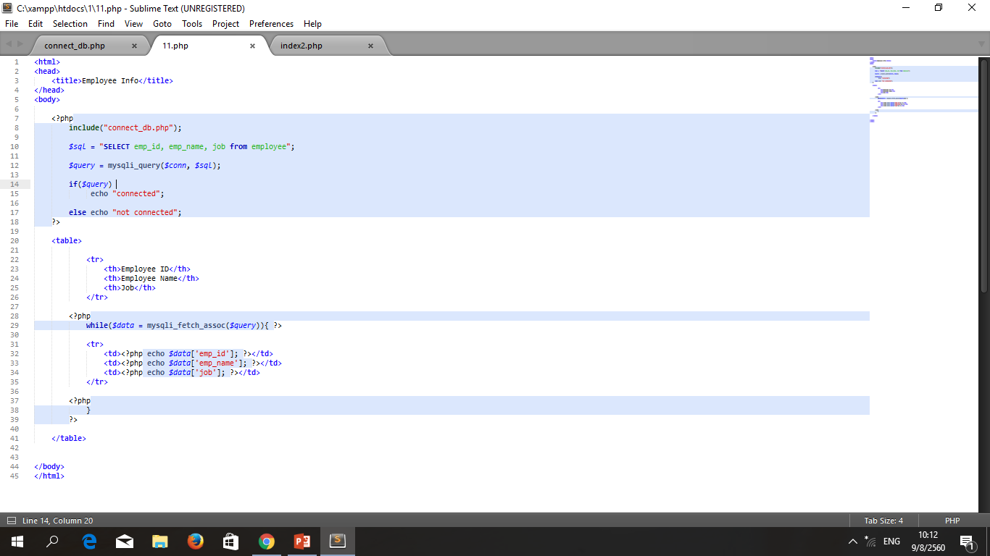
22

Slide 23
23

Slide 24
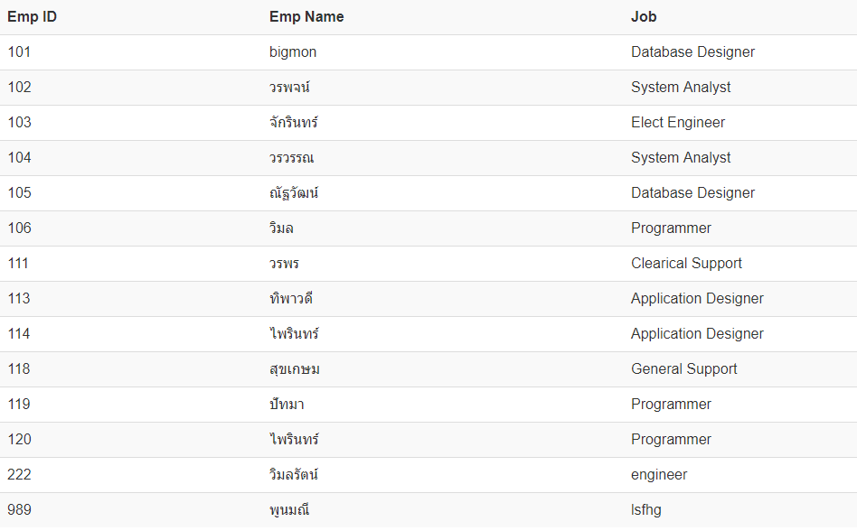
ผลลัพธ์ที่ได้
24

Slide 25
แบบฝึกหัด PHP
1. จงสร้างแฟ้มชื่อว่า emp.php เพื่อทำการค้นหาข้อมูลพนักงานคนใดคนหนึ่ง
2. จงสร้างแฟ้มชื่อว่า emp_job.php เพื่อทำการค้นหาข้อมูลพนักงานที่ทำงานเป็น programmer
3. จงสร้างแฟ้มชื่อว่า chg_hour.php เพื่อทำการค้นหาพนักงานที่มีรายได้ต่อชั่วโมงมากว่า 400 บาท
25

